Slide 1
Экологическое потрясение
Подготовила: Фуфлыгина Н.Н.,
зав. библиотекой ФГКОУ СКК МВД России
г. Самара, 2017

Slide 2
Будем беречь планету
I
Давайте будем дружить друг с другом,
Как птица — с небом, как поле — с плугом,
Как ветер — с морем, трава — с дождями,
Как кружит солнце со всеми нами!..
Давайте будем к тому стремиться,
Чтоб нас любили и зверь, и птица.
И доверяли повсюду нам,
Как самым верным своим друзьям!..
Давайте будем беречь планету -
Во всей Вселенной похожей нету:
Во всей Вселенной совсем одна,
Что будет делать без нас она?…
Игорь Мазнин

Slide 3
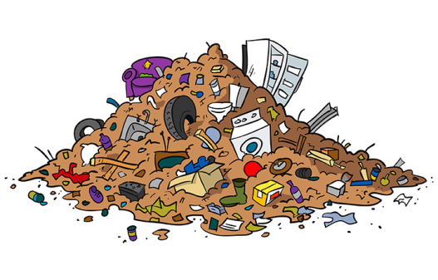
Плохая экология
Первое, что приходит в голову при сочетании «плохая экология» - это загрязненный воздух, выбросы в атмосферу ядовитых веществ. Виновники всех этих бед мы сами. И не только в глобальном смысле, но и на бытовом уровне.
Задумывались ли вы над тем, что будет, если не выкидывать мусор долгое время?
Что же?
Правильно! Мы зарастём
мусором. У нас будут горы
мусора.

Slide 4
Фотопроект
А вот фотограф Антуан Репессе (Antoine Repessé) как-то раз задумался «а что будет, если не выбрасывать мусор целый год»? Ради своего фотопроекта, фотограф в течении 4 лет складывал весь бытовой мусор у себя в гараже.
Итоги оказались ошеломляющими! За 4 года у Антуана в гараже скопилось 1600 пластиковых пакетов от молока, 4800 туалетных катушек, 800 кг газет и огромное количество другого мусора.
Смотрим. И делаем выводы!

Slide 5









Клик левой кнопкой
мыши по маленькой
картинке слева
покажет её в
увеличенном размере
справа.

Slide 6
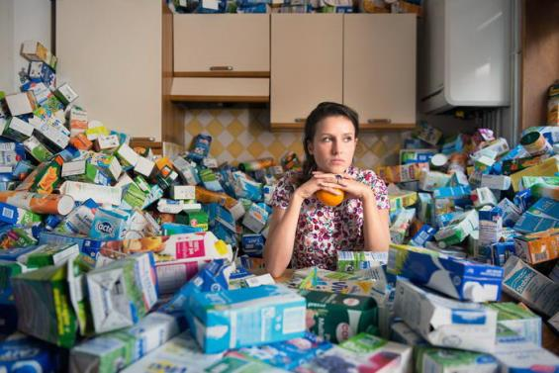

Slide 7
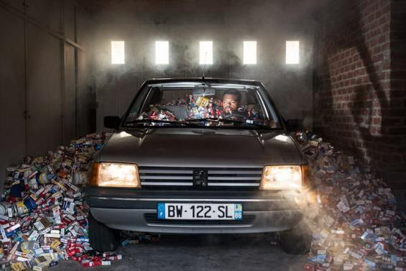

Slide 8
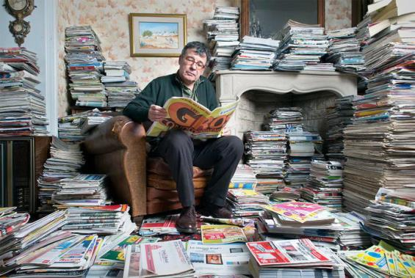

Slide 9
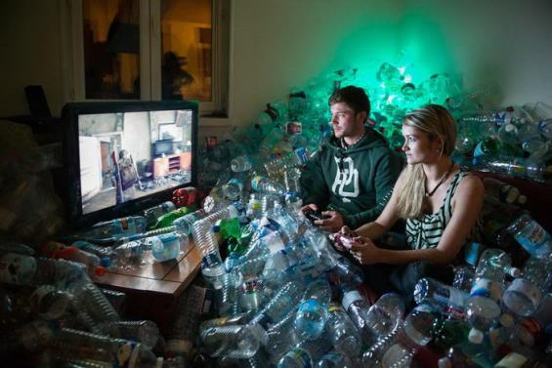

Slide 10
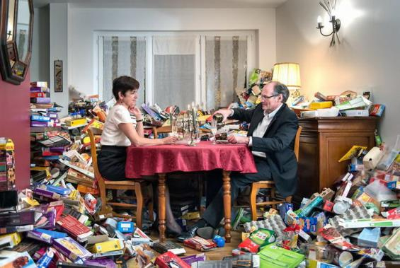

Slide 11
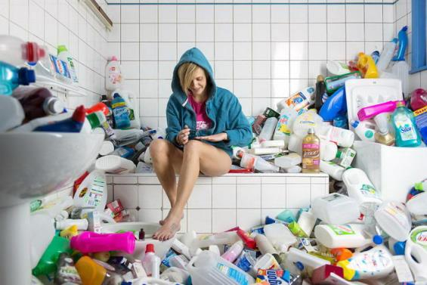

Slide 12
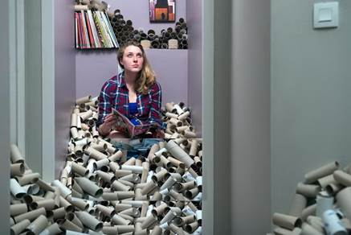

Slide 13
Информационные источники
Фон
Земной шар и бабочка
Вуаль
Земной шар и ромашки
Для презентации
http://pravdaogrippe.ru/upload/2015/03/42-300x225.jpg
https://rustih.ru/igor-maznin-davajte-budem-druzhit-drug-s-drugom/
http://susanbaroncini-moe.com/wp-content/uploads/2013/03/1307259_HiRes-sm.jpg
http://images.clipartnet.com/landfill-clipart-landfill-garbage-dump-1081x1300_c0ae89.jpg
http://sonsofitalycolumbus.com/wp-content/uploads/2015/06/sosEventReminder.jpg
http://afigenchik.ru/2017/06/22/fotograf-reshil-proverit-chto-budet-es/
http://afigenchik.ru/wp-content/uploads/2017/06/1131.jpg
http://afigenchik.ru/wp-content/uploads/2017/06/257.jpg
http://afigenchik.ru/wp-content/uploads/2017/06/335.jpg
http://afigenchik.ru/wp-content/uploads/2017/06/827.jpg
http://afigenchik.ru/wp-content/uploads/2017/06/730.jpg
http://afigenchik.ru/wp-content/uploads/2017/06/630.jpg
http://afigenchik.ru/wp-content/uploads/2017/06/433.jpg
Шаблон подготовила: Фуфлыгина Наталья Николаевна, зав. библиотекой
ФГКОУ СКК МВД России
г. Самара, 2017

